Slide 1
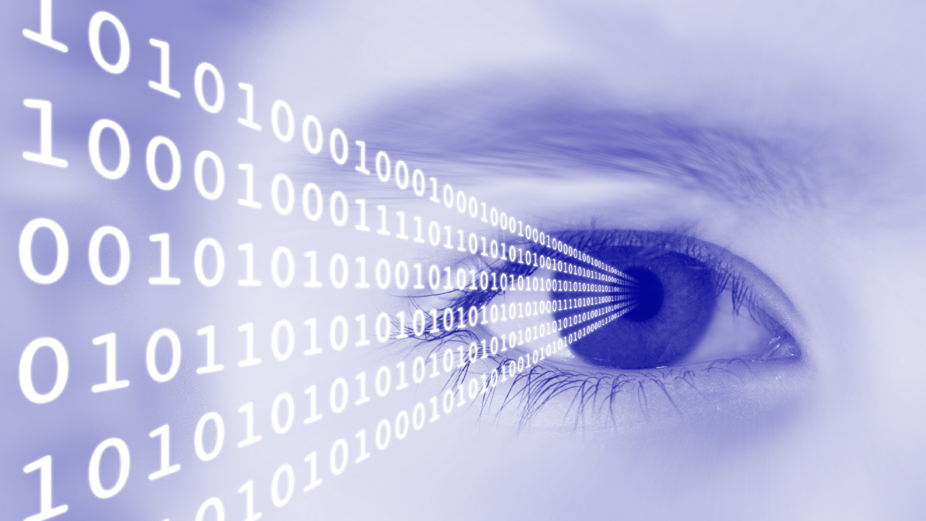
ELM 463 DÖNEM PROJESİ
GÖRSELLERDE İNSAN TESPİTİ VE SOSYAL MESAFE UYUMLULUĞU
Ogün Uygar YILDIRIM
Alperen KARATAŞ

Slide 2
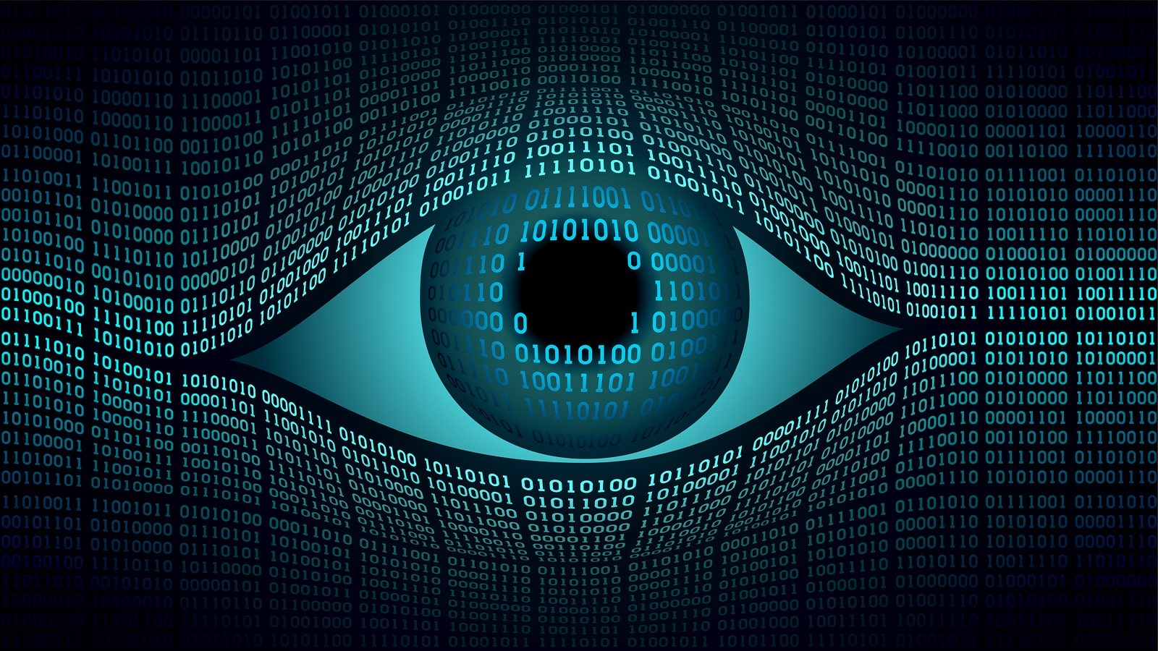
Giriş
Bu projede Python Programlama Dilinde OpenCV kütüphanesi kullanılarak sosyal mesafe analizi konusu üzerinde çalışılacaktır. Birbirinden farklı görüntüler kullanılarak öncelikle insan tespiti yapılacaktır, sonrasında bulunan insanların sosyal mesafeye uygun olması kontrol edilecektir.
NOT: Bu dosya bir sunum dosyası olduğu için, yapılan işlemlerden 1 adet örnek seçilip, onun üzerinden anlatım gerçekleştirilecektir.

Slide 3
ANAHTAR KELİMELER : Sosyal Mesafe, Kontur, Eşikleme, Morfolojik Operatörler, Ayrıt Saptama, Filtreleme, Öznitelik Çıkartımı
Görüntülerin Jupyter Notebook ortamına aktarılması
İnsan tespiti için gereken işlemlerin yapılması
Tespit edilen insanların dikdörtgen içerisine alınması
İnsanlar arasındaki mesafenin hesaplanması
Bulunan mesafenin sosyal mesafe kuralına uygunluğunun kontrolü

Slide 4
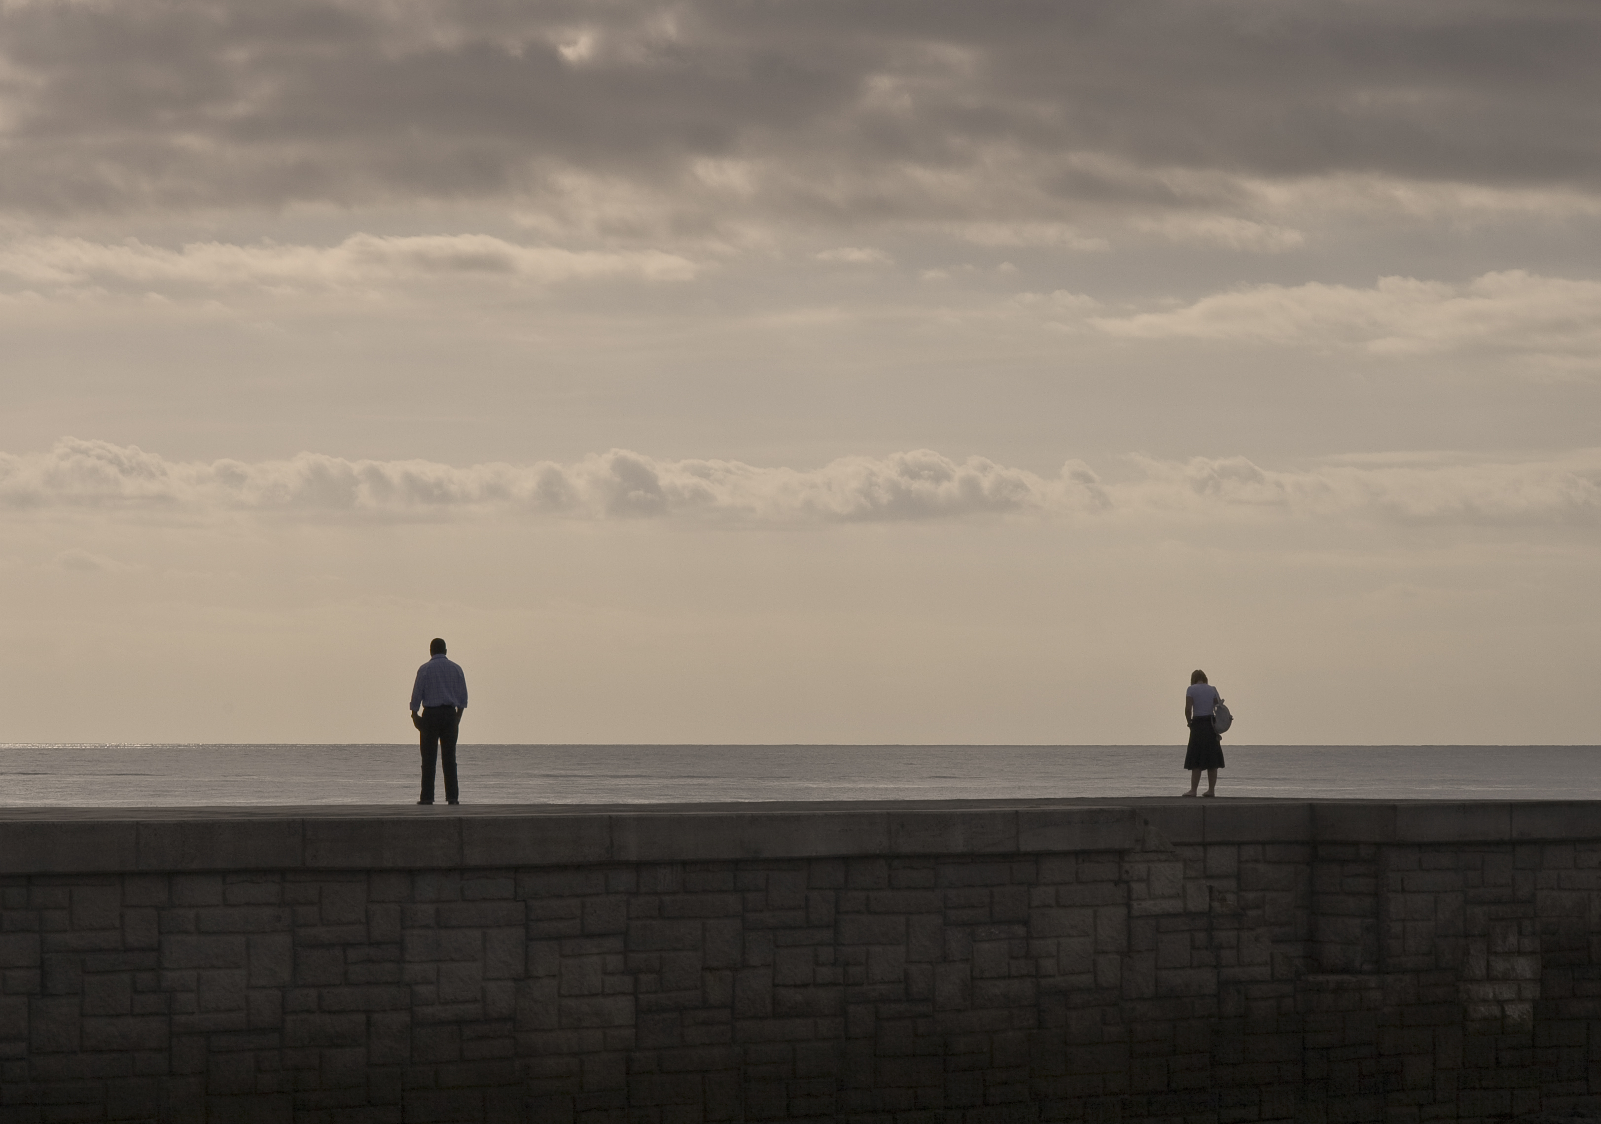
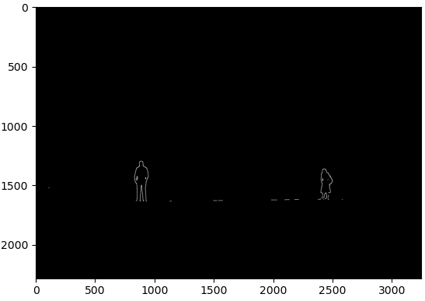
İnsan tespiti için gereken işlemlerin yapılması
Projede insanları bulmak için öncelikle Gauss filtresi kullanılarak görüntüdeki gürültüler bastırılmıştır ve sonrasında Canny kenar bulma algoritması ile görüntüdeki kenarlar elde edilmiştir. Bulunan kenarlar kullanılarak sırasıyla kapama işlemi ve dilasyon işlemi yapılmıştır. Böylelikle hem gürültüler bastırılıp hem de kapanıp birbirine yaklaşan kenarlar daha vurgulanmıştır. Elde edilen görüntü Otsu Methodu ile eşiklenip negatifi alınmıştır ve böylelikle insan tespiti gerçekleştirilmiştir.
4

Slide 5
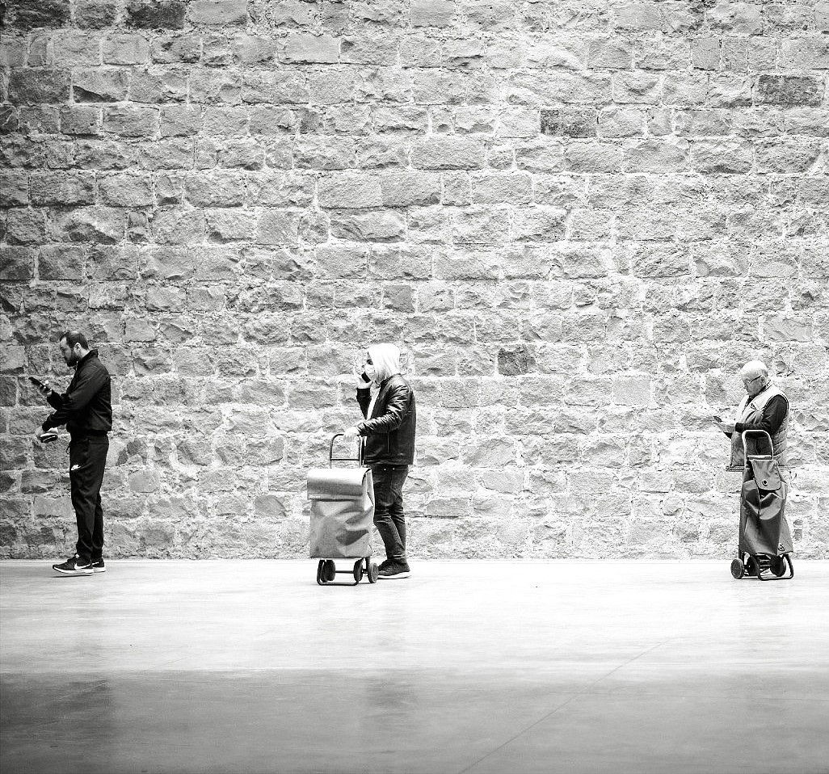
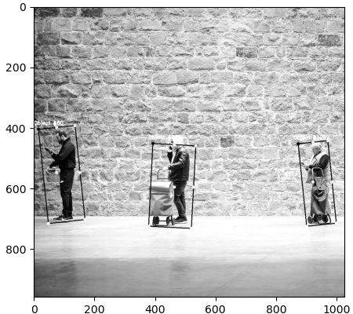
Tespit edilen insanların dikdörtgen içerisine alınması
Görüntüdeki insanları bulmak için kontur işlemi yapılmıştır. Kontur işlemi ile aynı renk ve yoğunluğa sahip olan tüm kesintisiz noktalar sınır boyunca birleştirilmiştir. Kontur değeri 1000’den küçük tutularak görüntüde sadece insan tespiti yapılmıştır. Kontur işlemi sonucunda dikdörtgen fonksiyonları kullanılarak insanlar dikdörtgen içerisine alınmıştır. Bu işlemde öncelikle insanı kapsayan en küçük dikdörtgen bulunmuştur ve bu dikdörtgenin köşeleri hesaplanmıştır. Sonrasında bu köşeler yardımı ile bahsedilen dikdörtgenler çizilmiştir.
5

Slide 6
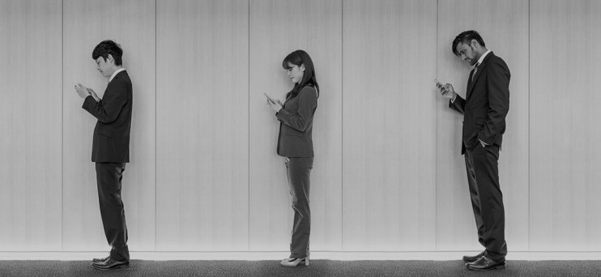
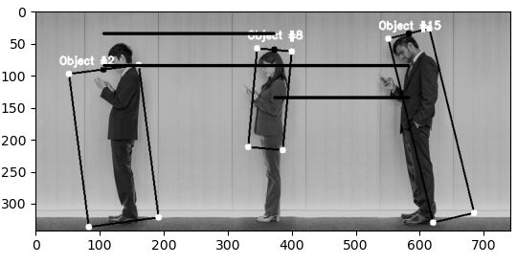
İnsanlar arasındaki mesafenin hesaplanması
Görüntülerdeki insanların mesafelerini bulmak için öncelikle dikdörtgenlerin üst kenarının orta noktasına siyah daireler eklenmiştir ve her bir noktanın birbirine olan uzaklığı kullanılarak insanların mesafeleri hesaplanmıştır. Sosyal mesafe kuralında kullanılmak için insanlar arasındaki mesafeler x ekseni boyunca incelenmiştir.
6

Slide 7
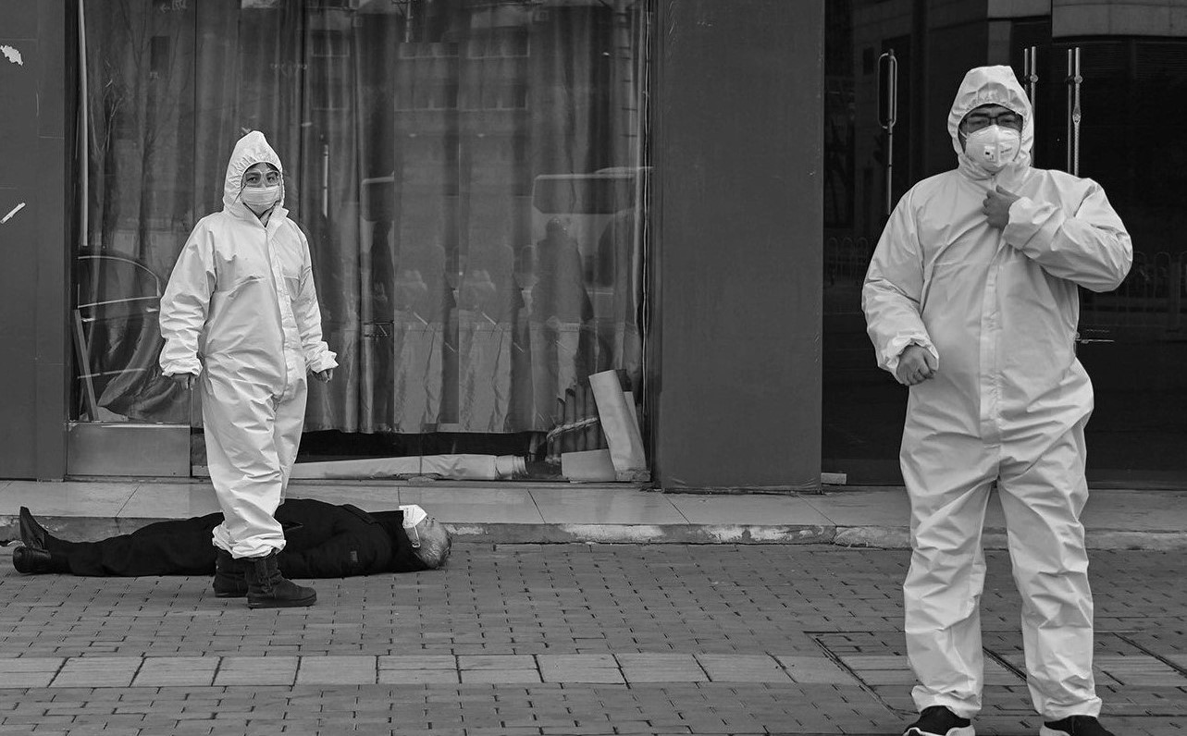
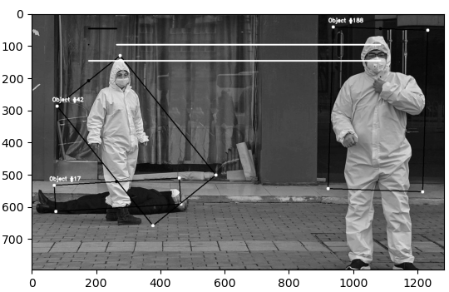
Bulunan mesafenin sosyal mesafe kuralına uygunluğunun kontrolü
İnsanlar arasındaki mesafenin hesaplanması sonucunda, uzaklığı 240.0’dan küçük olanlar, yani 1.5 metre sosyal mesafe kuralına uymayanlar sosyal mesafe ihlali olarak tespit edilmiştir. Bu şartı sağlayan uzaklık değerleri ise sosyal mesafenin uygunluğunu ifade etmektedir. Görselde görülen çizginin siyah olması sosyal mesafe ihlali yapıldığı (mesafe 1.5 metreden küçük), beyaz olması ise sosyal mesafeye uygunluğunu belirtmiştir.
7

Slide 8
Karşılaştırmalar & Sürpriz Sonuçlar
İnsan Tespiti
Sosyal Mesafe Uyumluluğu
Çıkış görüntülerindeki sonuçlara bakılacak olunursa dikdörtgenler her insanı tamamen kapsayamamıştır çünkü yazılan algoritmada arka plan yok edilirken insanların bazı bölümleri de yok edilmiştir.
Bazı çıkış görüntülerinde ise istenilen dikdörtgenlerden daha fazla dikdörtgen elde edilmiştir, bu problem arka planın tamamen yok edilememesinden kaynaklanmıştır.
Genel olarak çıkış görüntülerine bakıldığında insan tespiti sonucunda elde edilen veri sosyal mesafe hesaplaması için yeterli olmuştur.
Sosyal mesafe tespitinde insanlar x ekseni boyunca incelenmiştir ve belirli bir sınırlandırmaya göre insanların sosyal mesafeye uyumluluğu kontrol edilmiştir.
Bazı çıkış görüntülerinde dikdörtgenler istenilmediği şekilde elde edildiği için sosyal mesafe uyumluluğu beklenenden fazla kontrol edilmiştir, bu problemin sebebi arka planın tamamen yok edilememesinden kaynaklandığı anlaşılmıştır.

Slide 9
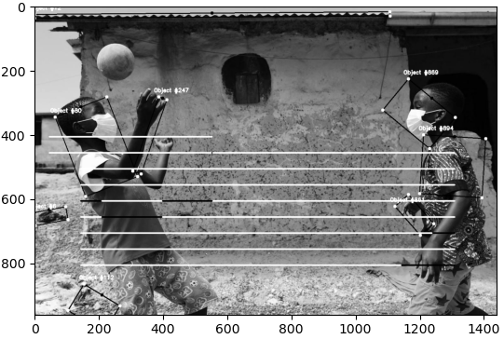
Örnek Görüntüler
İnsan Tespiti
Sosyal Mesafe Uyumluluğu

Slide 10
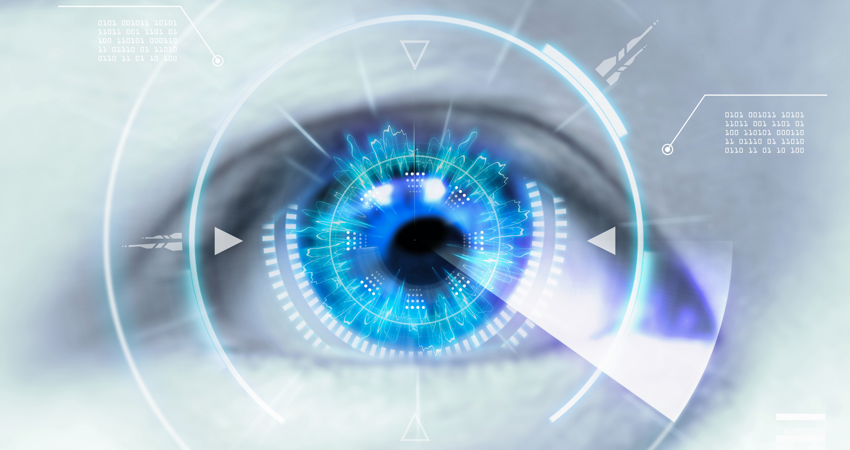
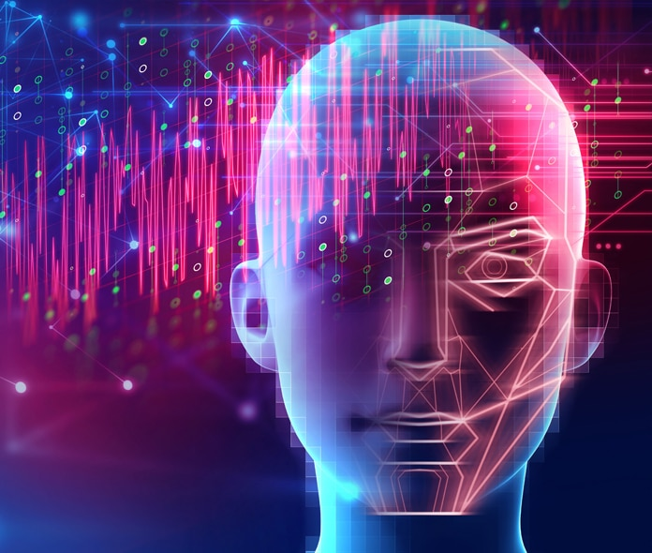
Sonuç & Yorum
Bu çalışmada, görüntü işleme algoritmalarının nasıl kullanılacağı öğrenilerek istenilen sonuçlar elde edilmiştir. Görüntülerde yer alan insanların tespiti gerçekleşip sosyal mesafe uyumluluğu kontrol edilmiştir. İstenilen sonuçların elde edilmediği durumlarda parametreler değiştirilerek çözüme ulaşılmıştır.
Genel olarak projede görüntü işleme algoritmaları benimsenip, problemlere yaklaşım tarzı öğrenilmiştir.
10

Slide 11
Zaman Çizelgesi
Hazırlık
Sosyal mesafe kontrolü için farklı görüntülerin elde edilmesi
Gelişme
Görüntülerde yer alan insanların tespiti ve aralarındaki mesafenin hesaplanması
Analiz
Görüntülerdeki insanların istenildiği şekilde tespit edilmesi için algoritma içerisinde farklı parametrelerin kullanılması
Karar
Sonuç
Çıkış görüntülerinde insanların tespit edilmesi ve sosyal mesafenin kontrol edilmesi
Elde edilen çıkış görüntüleri ve istenilen sonuçlar doğrultusunda raporlama ve sunum aşamasına geçilmesi

Slide 12
KAYNAKLAR
GTÜ, ELM463 ders materyalleri
https://www.pyimagesearch.com/2016/04/04/measuring-distance-between-objects-in-an-image-with-opencv/
https://www.pyimagesearch.com/2016/03/21/ordering-coordinates-clockwise-with-python-and-opencv/?_ga=2.198775343.1471408995.1639594310-1118873955.1638619128
https://theailearner.com/tag/cv2-minarearect/
https://docs.opencv.org/3.4/da/d22/tutorial_py_canny.html
https://docs.opencv.org/4.x/dc/da5/tutorial_py_drawing_functions.html
https://docs.opencv.org/3.4/d4/d73/tutorial_py_contours_begin.html
https://www.geeksforgeeks.org/python-opencv-cv2-puttext-method/

Slide 13
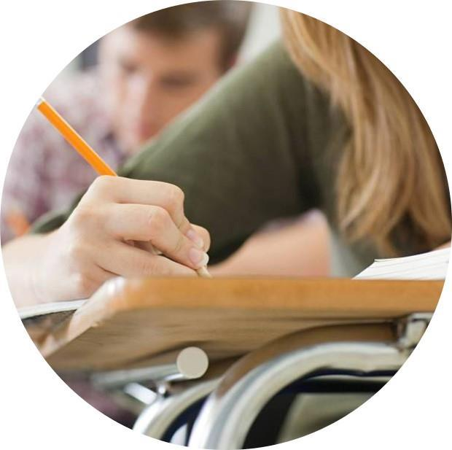
Teşekkürler
Alperen KARATAŞ - 1801022022
Ogün Uygar YILDIRIM - 1801022091

